Slide 1

Modelos Causales
Dr. Juan Carlos Olivares Rojas
Marzo 2025
Notes:
1

Slide 2
Unidad 1
Causalidad: Hey temenos aprendizaje automático, ¿por que preocuparnos?

Slide 3
Orígenes
La causalidad es un tema tratado desde la antiguedad con filósofos como Aristóteles.
Se basa en encontrar los por qué de las cosas.
La causalidad trata de la observación, de lo que Podemos esperar.

Slide 4
Condicionamiento
El condicionamiento es una forma de aprendizaje. Existen múltiples tipos de condicionamiento, pero todos ellos se basan en una base común: la asociación (aprendizaje asociativo).
En cualquier tipo de condicionamiento, tomamos un evento u objeto (generalmente llamado estímulo) y lo asociamos con algún comportamiento o reacción.

Slide 5
Aprendizaje Asociativo
La mayoría de los algoritmos clásicos de aprendizaje automático también funcionan sobre la base de la asociación. Cuando entrenamos una red neuronal de forma supervisada, intentamos encontrar una función que asigne la entrada a la salida. Para hacerlo de manera eficiente, necesitamos averiguar qué elementos de la entrada son útiles para predecir la salida. Y, en la mayoría de los casos, la asociación es suficiente para este propósito.

Slide 6
WSD
No estamos limitados a observar el mundo, como sugirió Hume. También podemos interactuar con él.
En el contexto de la inferencia causal, estas interacciones se denominan intervenciones.
Las intervenciones son el núcleo de lo que muchos consideran el Santo Grial del método científico: el ensayo controlado aleatorio o RCT por sus siglas en inglés.

Slide 7
Confusión: relaciones que no son reales
Un aspecto muy importante de un experimento aleatorio bien diseñado es que nos permite evitar la confusión. ¿Por qué es importante?
Una variable de confusión influye en dos o más variables y produce una asociación falsa entre ellas. Desde un punto de vista puramente estadístico, estas asociaciones son indistinguibles de las producidas por un mecanismo causal.

Slide 8
Ejemplo
Permítanme presentarles la temperatura media diaria, nuestro factor de confusión. Una temperatura diaria más alta hace que la gente tenga más probabilidades de comprar helado y de ir a nadar. Cuando hay más gente nadando, también hay más accidentes. Tratemos de visualizar esta relación:

Slide 9
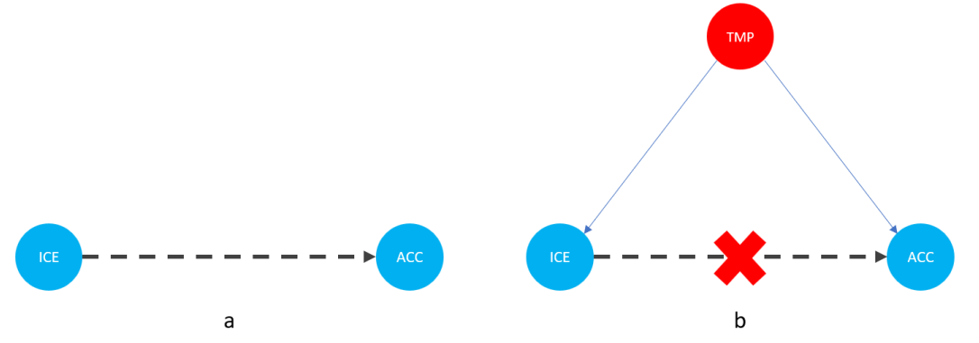
Modelo de Representación Gráfica

Slide 10
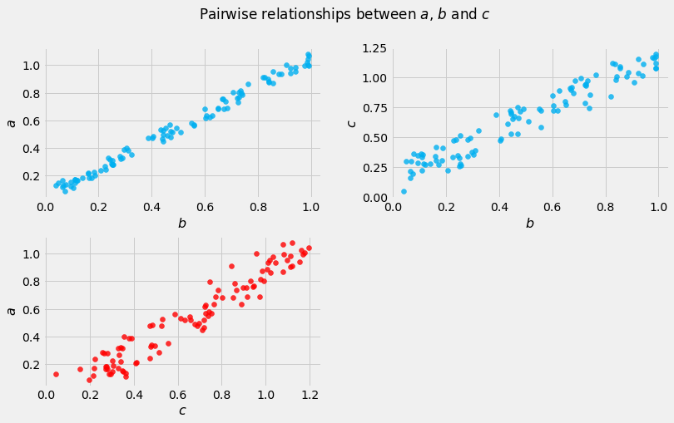
Ejemplo de Asociación no adecuada

Slide 11
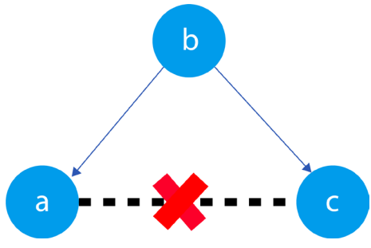
Ejemplo de asocación no adecuada

Slide 12
Asimetrías y descubrimiento causal
De hecho, en algunos casos, podemos utilizar la distribución del ruido o las asimetrías funcionales para averiguar qué dirección es causal. Esta información se puede aprovechar para recuperar la estructura causal a partir de datos observacionales, pero también requiere algunas suposiciones sobre el proceso de generación de datos.

Slide 13
Contrafactuales
Son estimaciones de cómo se vería el mundo si cambiáramos el valor de una o más variables, manteniendo todo lo demás constante.
Como los contrafácticos no se pueden observar, el verdadero efecto causal τ es desconocido.

Slide 14
Contrafactuales
Esta es una de las razones por las que el aprendizaje automático clásico no puede resolver este problema por nosotros.

Slide 15
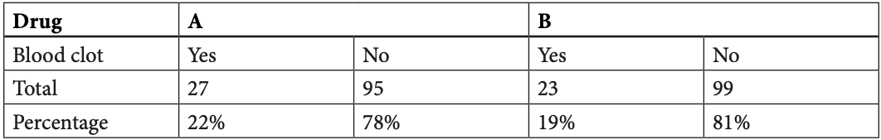
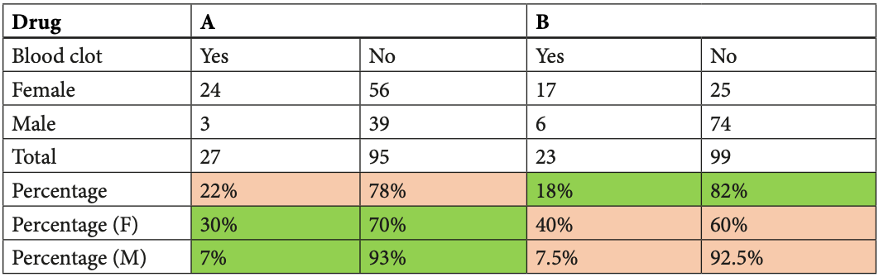
Otro ejemplo

Slide 16
Paradoja de Simpson
También conocida como el efecto Yule-Simpson. Aparece cuando la partición de datos (que podemos lograr controlando las variables adicionales en la configuración de la regresión) cambia significativamente el resultado del análisis.
En el mundo real, normalmente hay muchas formas de particionar los datos. Puede que se pregunte: bien, ¿cómo sé qué partición es la correcta?

Slide 17
Paradoja de Simpson
Podríamos intentar responder a esta pregunta desde un punto de vista de aprendizaje automático puro: realizar una selección de características validada de forma cruzada y elegir las variables que contribuyen significativamente al resultado.
Esta solución es suficientemente buena en algunos entornos.

Slide 18
Paradoja de Simpson
Funcionará bien cuando solo nos interese hacer predicciones (en lugar de decisiones) y sepamos que nuestros datos de producción serán independientes y se distribuirán de forma idéntica; en otras palabras, nuestros datos de producción deben tener una distribución que sea prácticamente idéntica (o al menos lo suficientemente similar) a nuestros datos de entrenamiento y validación. Si queremos más que esto, necesitaremos algún tipo de modelo mundial (causal).

Slide 19
Referencias
Aleksander Molak, “Causal inference and Discovery in Python”, Packt

Slide 20
¿Preguntas?
¡Muchas Gracias!
juan.or@morelia.tecnm.mx

